Slide 1
תכנות ג'אווה לקבוצות FRC
יובל דולב

Slide 2
מהי תוכנה
כשמחשב מריץ תוכנה, התוכנה היא רצף של פקודות ששמור בזיכרון
הן מתבצעות לפי הסדר, אלא אם אומרים להן אחרת (למשל יש פקודות ל"קפוץ לפקודה מספר X" או "קפוץ לפקודה מספר X אם מתקיים מספר מסוים)
הפקודות יודעות לעבוד עם הזיכרון, לבצע פעולות חשבון, ולעבוד עם מכשירים שמחוברים למחשב, כמו עכבר ומקלדת

Slide 3
הרצה של תוכנית
כשמריצים תוכנית, המחשב מבצע את הפקודות לפי הסדר אלא אם אומרים לו אחרת
למחשב יש זיכרון – ובזמן ריצת התוכנית, הזיכרון כולל את הפקודות של התוכנית, אבל גם דברים אחרים – הדברים שהתוכנית צריכה לרשום ולזכור ולבדוק ולשנות בשביל לבצע את המטרה שלה. יש גם את הזיכרון הקבוע של המחשב, זה שיש בו קבצים

Slide 4
קומפילציה של תוכנית
כמו שבטח שמעתן, תוכניות מחשב כתובות בקוד בינארי, שמורכב רק מאפסים ואחדים ואינו מאוד קל לקריאה או לכתיבה על ידי אדם. לכן נוצרו שפות תכנות.
שפות תכנות מאפשרות לנו לכתוב בשפה טקסטואלית שהיא יותר קרובה לצורת חשיבה אנושית, כך שאפשר להבין, לקרוא ולכתוב אותה יותר בקלות
כדי להפוך קבצי טקסט שכתובים בשפת תכנות, לקובץ בינארי שהמחשב יכול להריץ, דרושה תוכנה ייעודית בשם קומפיילר (מהדר). המהדר הוא תוכנית משל עצמה, שהמטרה שלה היא להפוך את הקוד בשפת התכנות לתוכנית מחשב.
Java Compiler
Java file (text)
Runnable file
(binary)

Slide 5
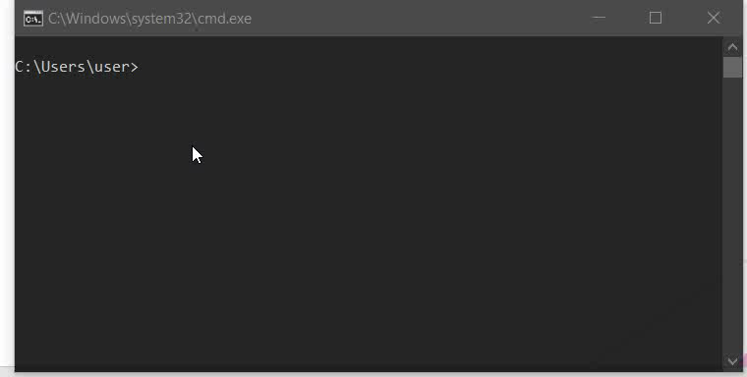
הטרמינל
לפני שהיו תוכנות גרפיות, מחשב היה רק מסך ומקלדת (בלי עכבר), ובו רק טקסט שאפשר להקליד למחשב, ללחוץ אנטר, ואז המחשב עושה משהו וכותב משהו בחזרה, קצת כמו צ'אט. זה נקרא טרמינל, או שורת פקודה (כי מה שאת מקלידה בו הוא פקודות).
הטרמינל עדיין קיים במחשבים והתוכנות הראשונות שלנו יהיו "רק" לטרמינל, כלומר עם קלט ופלט בסגנון הישן הזה. למה? כי שם נוח להתחיל
מדי פעם גם נצטרך לעשות דברים אחרים בטרמינל

Slide 6
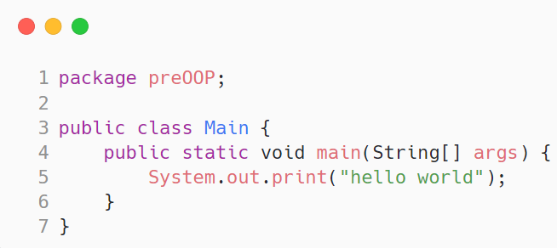




פלט

Slide 7
פלט

Slide 8
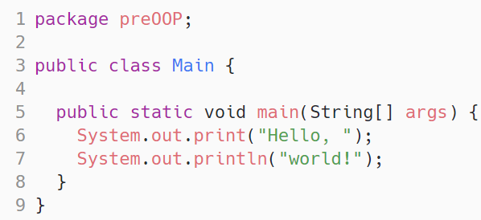
פלט

Slide 9
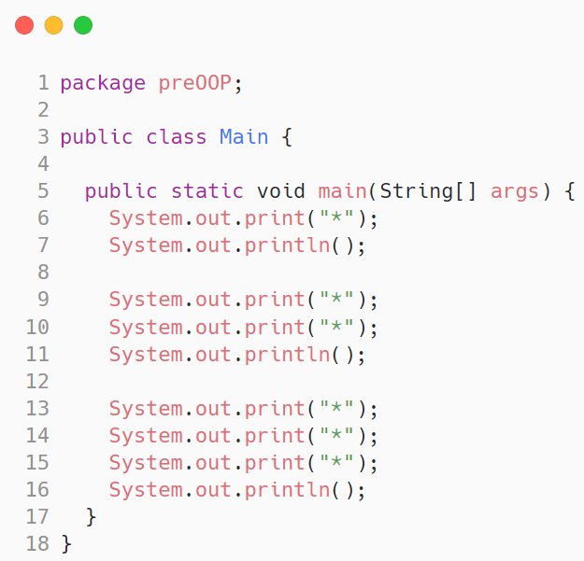
פלט
;

Slide 10
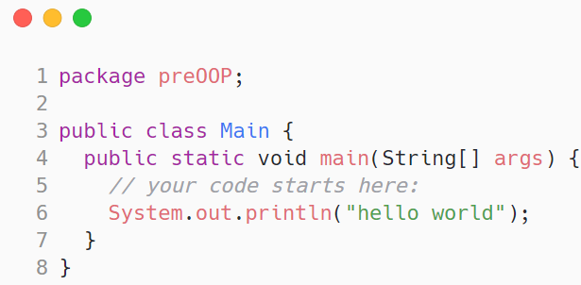
הערות (בשמות אחרים: קומנטים, comments, תגובות)
שפות תכנות ושפה אנושית הם עדיין לא אותו דבר בדיוק
לפעמים אנחנו רוצים לכתוב הסבר ליד הקוד בשפה אנושית
שפות רבות, כולל Java, מאפשרות הערות – הוספת טקסט לקוד שאינו חלק מהקוד ונועד להסביר אותו למי שייקרא אותו

Slide 11
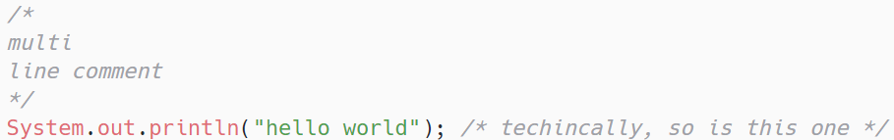
סוגי הערות ב-Java
הערה של שורה אחת | מתחילה ב-// ונגמרת כשיורדים שורה
הערה של הרבה שורות (אפשר גם אחת – או פחות אפילו) | מתחילה ב-/* ונגמרת ב-/*

Slide 12
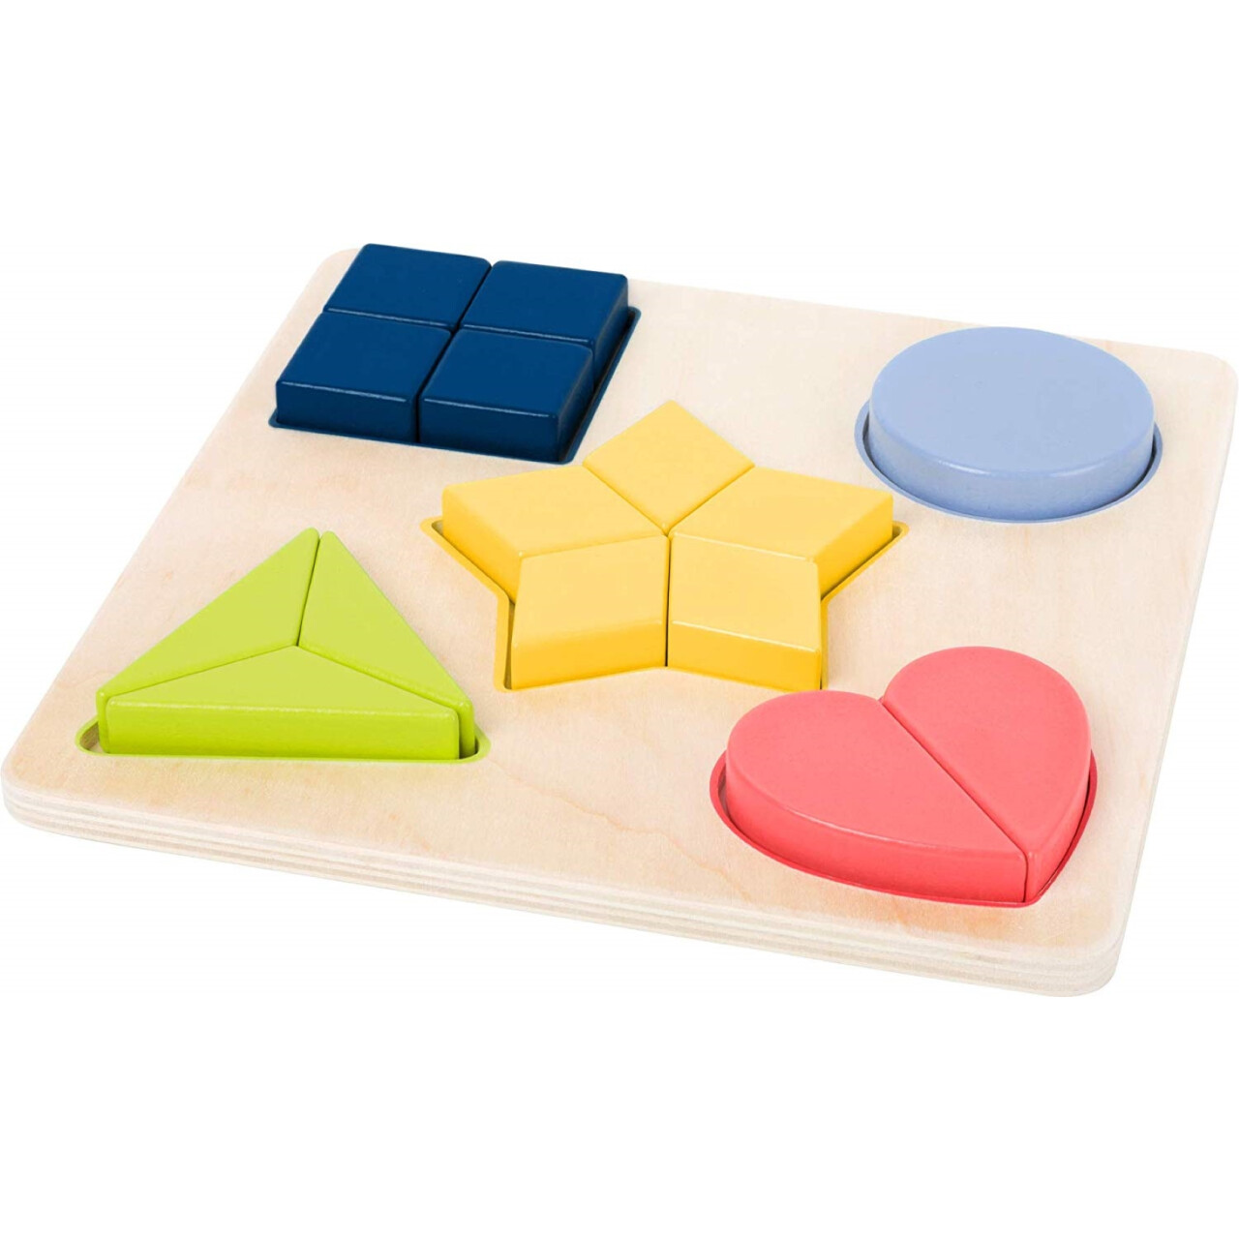
משתנים
Value | Name | Type
0 | i | int
-4 | j | int
4.0 | d | double
‘Q’ | c | char
true | flag | boolean
“hello” | text | String
חלק בזיכרון שנותנים לו שם – כדי שנוכל לגשת אליו לקריאה ולכתיבה
נותנים לו גם טיפוס – סוג המידע שהוא יכול לאחסן
הערך (תוכן) שלו בזמן הריצה יכול להשתנות (ומכאן השם "משתנים")

Slide 13
טיפוסי משתנים
שם טיפוס | משמעות | ערכים אפשריים
int | מספרים שלמים | 0, -1, 5, 4319
double | מספרים עשרוניים | 0.0, -0.1,-9876.7, 123.54
char | תו (אחד) של טקסט | ‘a’, ‘A’, ‘ ‘, ‘+’, ‘א’, ‘α’, ‘ﷺ’, ‘ﭏ’,‘🗾’
boolean | ערך אמת – "כן"/"לא" | true, false
long | מספרים שלמים (בטווח יותר גדול) | 0L, 1234L, 5534023222112865483L, -5270498306774157604L
String | טקסט – רצף של תווים | “”, “Hello world”

Slide 14
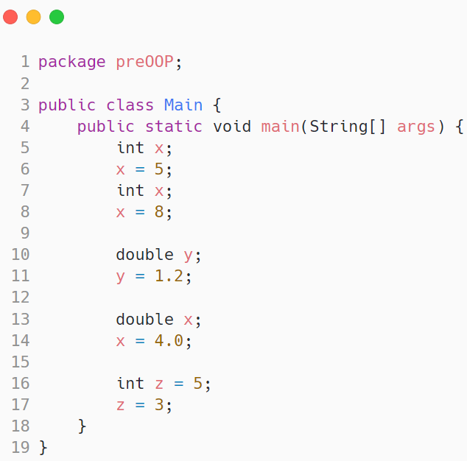
הצהרה והשמה
הצהרה – טיפוס ושם
השמה – שם ואז ערך
פקודת השמה משתמשת בסימן = אבל אסור להתבלבל בינה לבין השוואה מתמטית
פקודת השמה אומרת "נחשב מה שיש בשמאל ואת זה נכניס למשתנה שהשם שלו בימין"
יש גם שפות שבהן היו כותבים
x := 5;
או
x <- 5;

Slide 15
הצהרה והשמה
הצהרה מחדש – אסור (אפילו שזה אותו טיפוס)

Slide 16
הצהרה והשמה
הצהרה – טיפוס ושם
השמה – שם ואז ערך
גם השמה

Slide 17
הצהרה והשמה
הצהרה – טיפוס ושם

Slide 18
הצהרה והשמה
הצהרה – טיפוס ושם
השמה – שם ואז ערך

Slide 19
הצהרה והשמה
הצהרה – טיפוס ושם
השמה – שם ואז ערך
הצהרה מחדש – אסור (אפילו שזה טיפוס אחר)

Slide 20
הצהרה והשמה
הצהרה – טיפוס ושם
השמה – שם ואז ערך
ההשמה לא מתאימה לטיפוס של המשתנה

Slide 21
הצהרה והשמה
הצהרה – טיפוס ושם
השמה – שם ואז ערך
הצהרה והשמה באותה שורה – תחביר מקוצר
השמה – שם ואז ערך

Slide 22
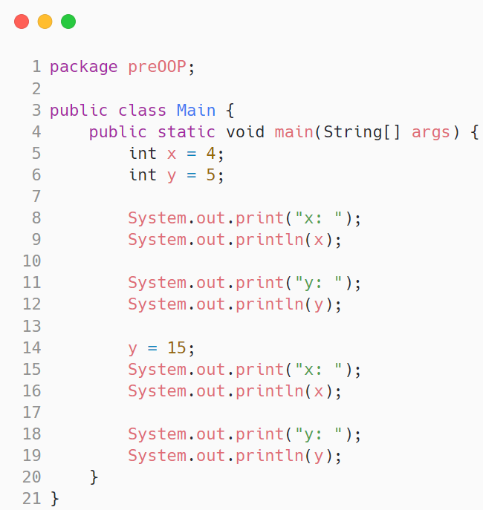
משתנה int

Slide 23
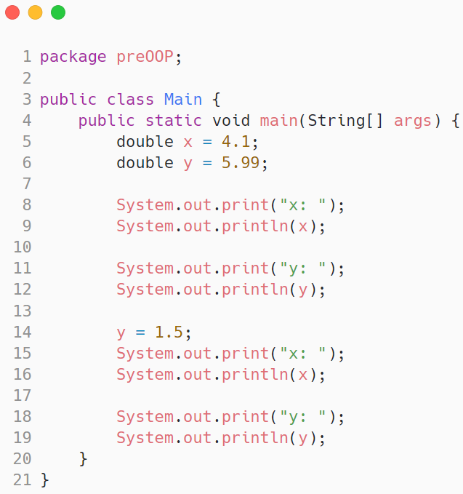
משתנה double

Slide 24
ריצה של תוכנית עם משתנים

Slide 25

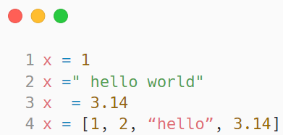
ג'אווה לדוברות פייתון
ג'אווה היא שפת קומפיילר עם טיפוסיות חזקה:
על משתנים צריך להצהיר ולהצהיר על הטיפוס שלהם
אם מנסים "להכניס" ערך למשתנה שאינו מטיפוס מתאים, הקוד לא מתקמפל ואי אפשר אפילו להתחיל להריץ אותו.
פייתון היא שפת אינטרפרטר עם טיפוסיות חלשה:
לא צריך להצהיר בה על משתנה- מרגע שיש פקודת השמה (כמו x=1), המשתנה קיים.
למשתנים לא "מוצמד" טיפוס, שהערך של המשתנה חייב להתאים אליו. הקוד הבא תקין:

Slide 26

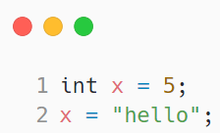
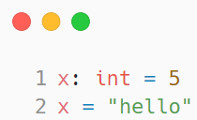
ג'אווה לדוברות פייתון
החל מפייתון 3, פייתון תומכת בטיפוסיות חזקה, אבל היא בגדר רשות ולא חובה.
אפשר להצהיר על טיפוס למשתנים, ואז אם הקוד שלנו מבקש להכניס למשתנה ערך מטיפוס לא נכון, תתקבל אזהרה (אבל לא שגיאה, והקוד עדיין ירוץ):
שגיאה – לא ניתן לקמפל
אזהרה – לא מונעת הרצה

Slide 27
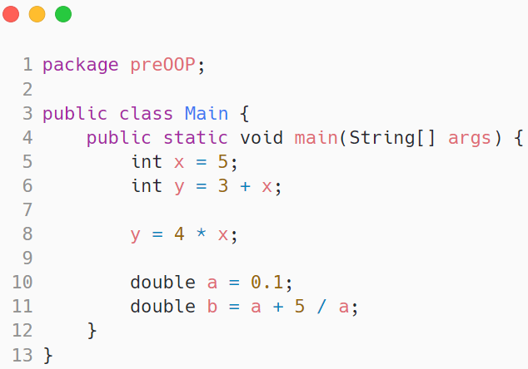
אריתמטיקה
יש את ארבע פעולות החשבון ומתקיים סדר הפעולות שלמדנו ביסודי.
אין לנו סימון כזה לחזקה - x^y למספרים קיים, אבל הוא לא חזקה – הוא משהו אחר שאנחנו לא נכנסים אליו.

Slide 28
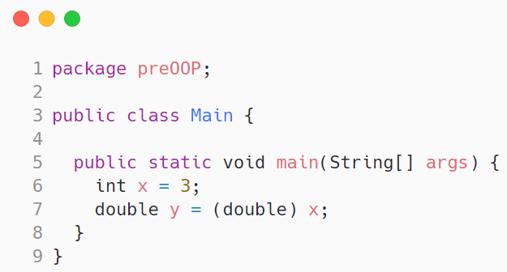
קאסטינג
המרה בין טיפוסים – מתבצעת עם סוגריים שם הטיפוס לפני הדבר שאותו ממירים

Slide 29
קאסטינג
המרה בין טיפוסים – מתבצעת עם סוגריים שם הטיפוס לפני הדבר שאותו ממירים
מ-int ל-double לא חייבים לציין בפירוש

Slide 30
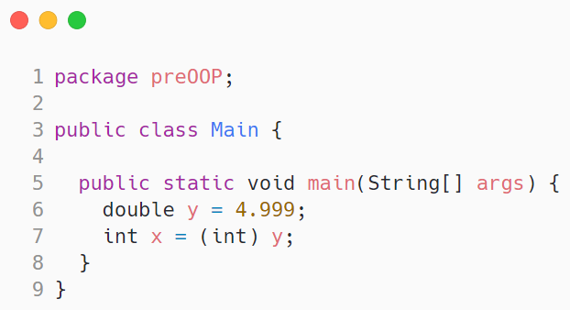
קאסטינג
המרה בין טיפוסים – מתבצעת עם סוגריים שם הטיפוס לפני הדבר שאותו ממירים
מ-double ל-int כן צריך לציין בפירוש

Slide 31
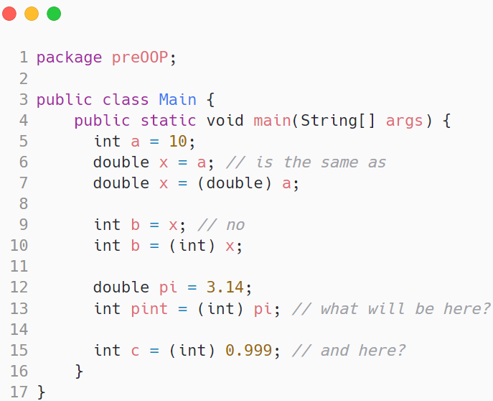
קאסטינג

Slide 32
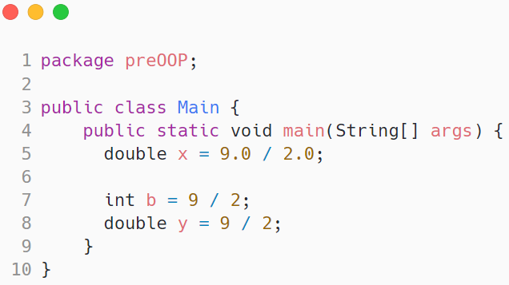
אריתמטיקה – חלוקה ומודולו

Slide 33
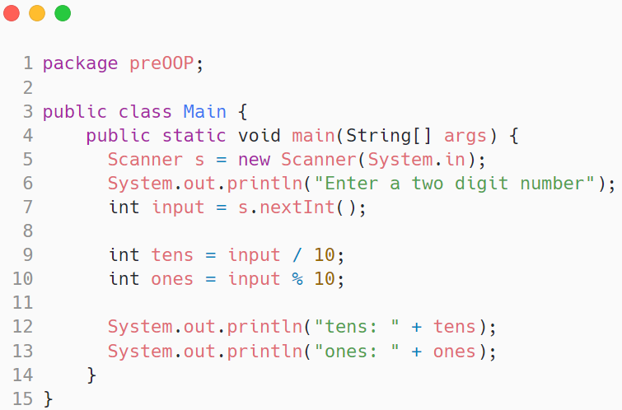
אריתמטיקה – חלוקה ומודולו

Slide 34
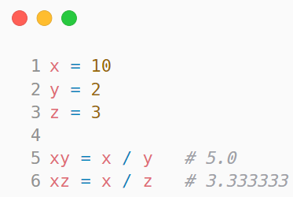
ג'אווה לדוברות פייתון
בפייתון, מספר שלם / מספר שלם = מספר עשרוני

Slide 35
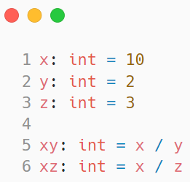
ג'אווה לדוברות פייתון
אם ננסה טיפוסיות חזקה כמו שראינו קודם:
נקבל אזהרות, אבל הקוד עדיין ירוץ, ותתקבל אותה תוצאה (5.0, 3.33333)

Slide 36
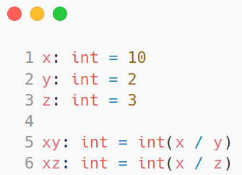
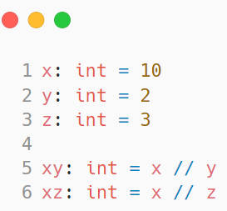
ג'אווה לדוברות פייתון
אם רוצים בפייתון לחלק שלם בשלם ולקבל שלם:
זהו קאסטינג, כמו שראינו בג'אווה
האופרטור // נקרא בפייתון floordiv

Slide 37
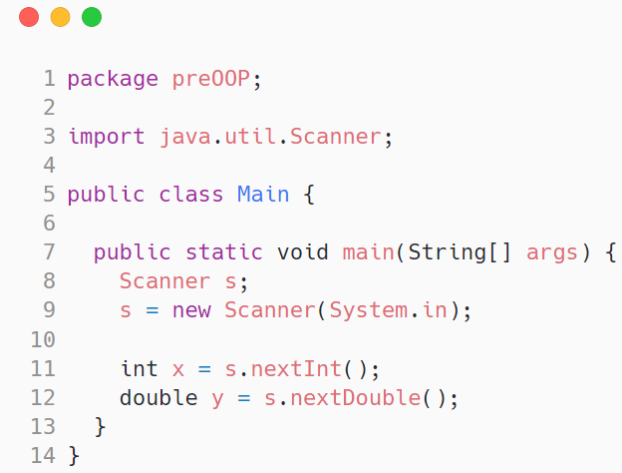
קלט עם סקאנר
Scanner הוא טיפוס מיוחד המאפשר לנו קלט מהמשתמש.
איך? זו קופסה שחורה מבחינתנו
הצהרה – טיפוס ושם
השמה – שם ואז ערך

Slide 38
קלט עם סקאנר
Scanner הוא טיפוס מיוחד המאפשר לנו קלט מהמשתמש.
איך? זו קופסה שחורה מבחינתנו
כרגע את הטקסט הזה ניקח בלי הסבר. נבין אותו יותר טוב כשנגיע ל-OOP

Slide 39
קלט עם סקאנר
איך סקאנר עוזר לנו עם קלט? כי יש לו פעולות שנועדו לבצע קלט.
שימוש בפעולות של סקאנר כדי לבצע קלט

Slide 40
קלט עם סקאנר
Scanner object
Value | Name | Type
 | s | Scanner
5 | x | int
4.3 | y | double
האם הציורים האלה הם חלק גדול מתכנות?

Slide 41

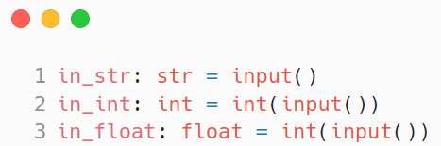

ג'אווה לדוברות פייתון
בפייתון יש לנו את הפונקציה input() שמחזירה מחרוזת
אם רוצים לקלוט מספר שלם או עשרוני, צריך לבצע קאסטינג:
בג'אווה, יש לנו שיטות נפרדות ב-Scanner עבור int ו-double.
כמו כן, בג'אווה, לא ניתן לעשות קאסטינג ממחרוזת למספר כמו שניתן בין מספרים:

Slide 42
סיכום פרק
עשינו הצהרת כוונות וצפירת הרגעה
ראינו איך לבצע פקודות פלט בעזרת System.out.print, System.out.println
ראינו איך לכתוב הערות
ראינו איך משתמשים במשתנים: הצהרה, השמה וקריאה
ראינו טיפוסים מספריים של משתנים – int, double
ראינו פעולות שאפשר לבצע עם משתנים ועם מידע מספרי – פעולות חשבון וקאסטינג. ראינו שב-Java, שלם / שלם = שלם, וראינו גם את אופרטור השארית
ראינו איך לבצע פקודות קלט בעזרת Scanner

